Slide 1
Modelos Quânticos
Lucas Sigaud – Universidade Federal Fluminense
Física IV – 2016.2

Slide 2
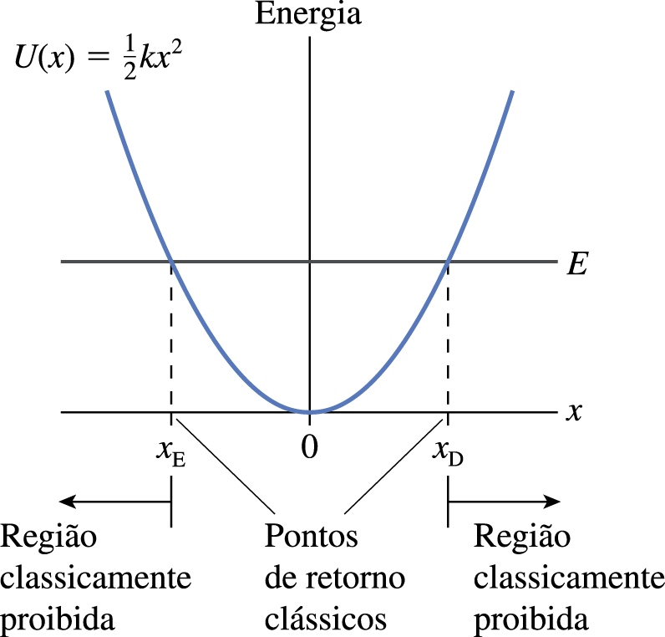
Oscilador Harmônico Clássico

Slide 3
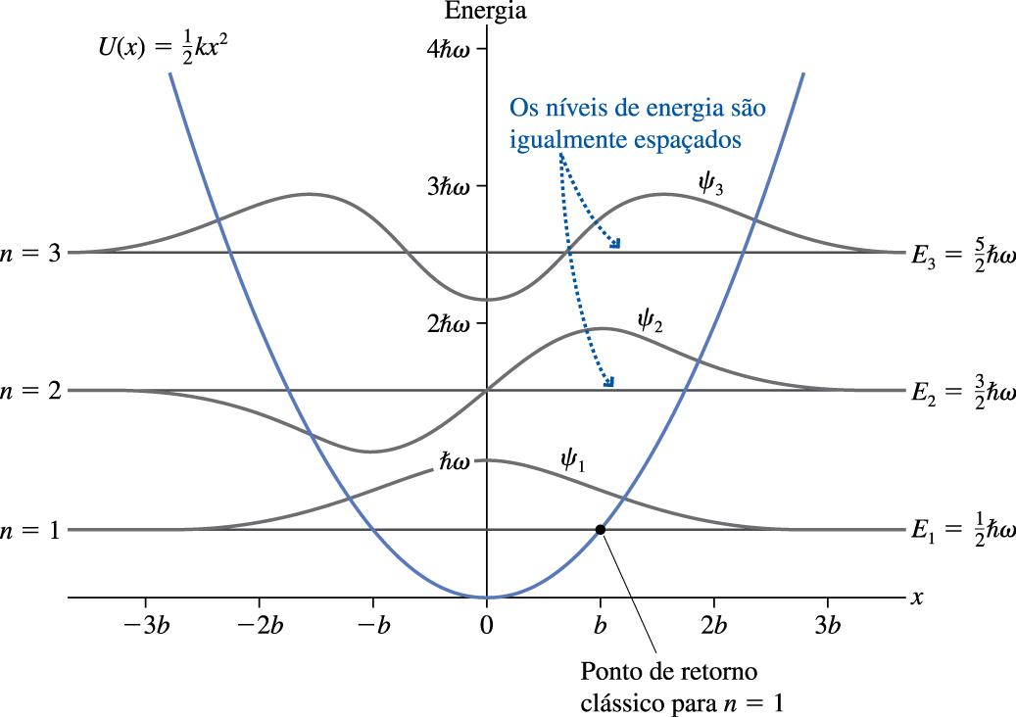
Oscilador Harmônico Quântico

Slide 4
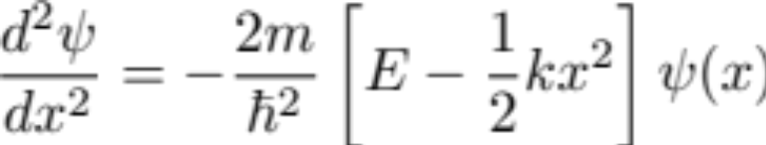
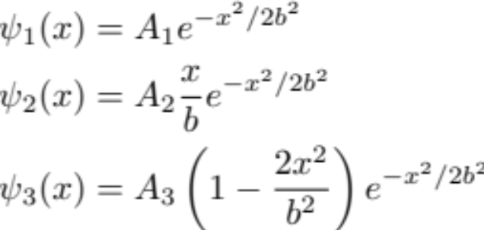
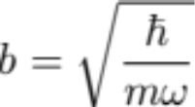
Oscilador Harmônico Quântico
Eq. Schrödinger
Primeiras soluções
Energias: E_{n} = (n-½) ℏω
Espaçamento uniforme:
E_{n+1} – E_{n} = ℏω

Slide 5
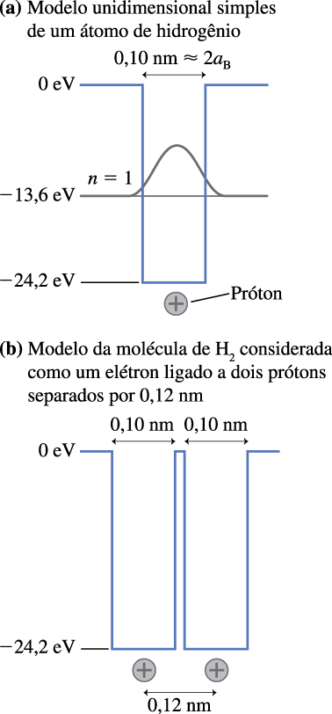
Ligação Química Covalente
+
vide applet “Estados Quânticos Ligados”

Slide 6
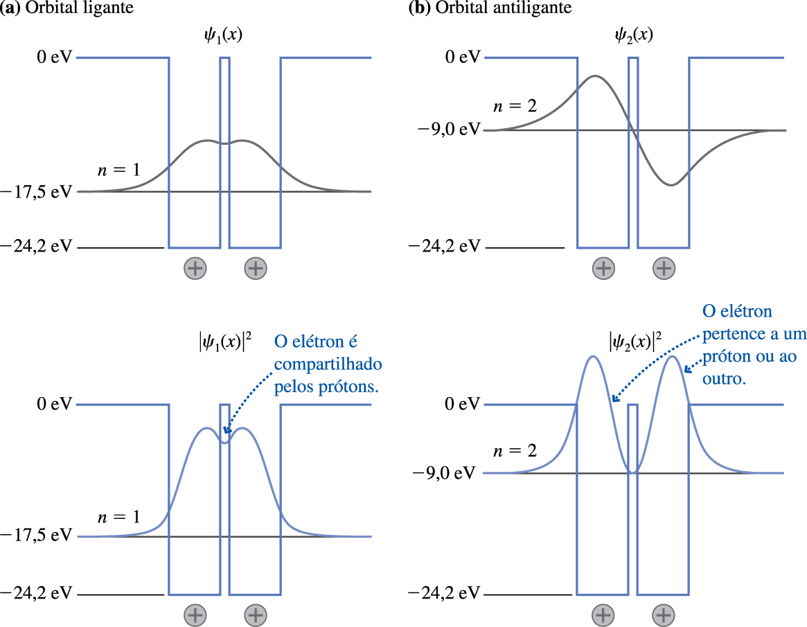
Ligação Química Covalente
Energia aumenta com a distância entre os núcleos → Força atrativa

Slide 7
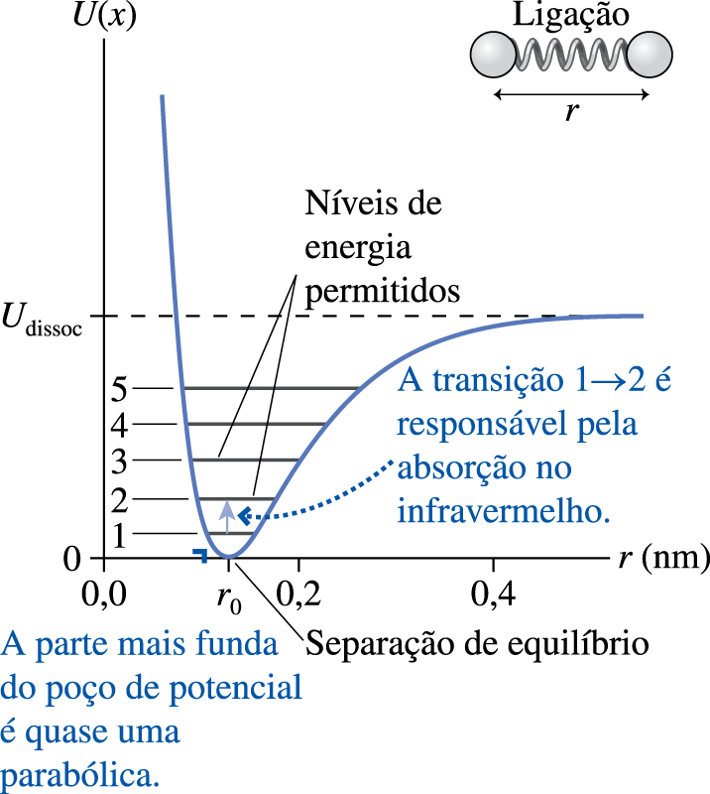
Ligação Química Covalente
U(r)
repulsão Coulombiana entre núcleos positivos
Energia potencial total da molécula
r_{equilíbrio}
0
r
Energia de ligação de um elétron em um orbital ligante (< 0)
tipicamente r_{equilibrio} ~ 10⁻¹ nm a 1 nm (dimensões atômicas)

Slide 8
Ligação Química Covalente
Energia aumenta com a distância entre os núcleos → Força atrativa
1
Energia diminui com a distância entre os núcleos → Força repulsiva
O que ocorre se iluminamos essa molécula com fótons de energia 8,5eV?

Slide 9
Ligação Química Covalente
U(r)
repulsão Coulombiana entre núcleos positivos
Energia potencial total da molécula
r_{equilíbrio}
0
r
parábola aproximada próximo do mínimo
Energia de ligação de um elétron em um orbital ligante (< 0)
tipicamente r_{equilibrio} ~ 10⁻¹ nm a 1 nm (dimensões atômicas)

Slide 10
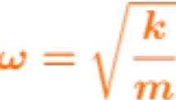
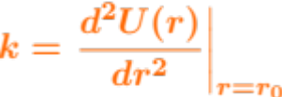
Ligação Química Covalente
Vibrações Moleculares
U(r)
Níveis de energia aprox. igualmente espaçados por ℏω, onde
causa aumento das vibrações, i.e. esquenta a molécula

Slide 11
Ligação Química Covalente
Vibrações Moleculares
U(r)
A absorção de um fóton com essa energia (ou mais), em geral no ultravioleta, causa vibrações capazes de afastar os núcleos até r→∞ (ie a molécula se dissocia).
Níveis de energia aprox. igualmente espaçados por ℏω, onde
obs: mecanismo de fotodissociação diferente daquele via orbitais antiligantes

Slide 12
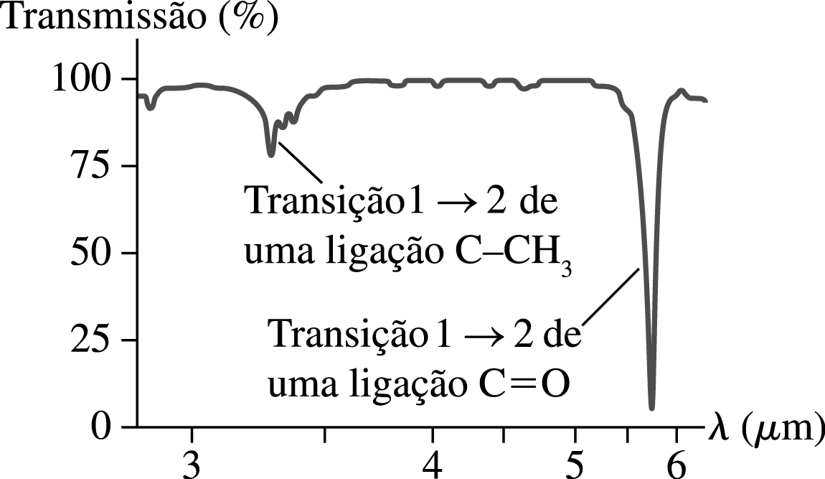
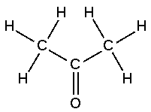
Ligação Química Covalente
Vibrações Moleculares
E ~ 0,37 eV
E ~ 0,21 eV

Slide 13
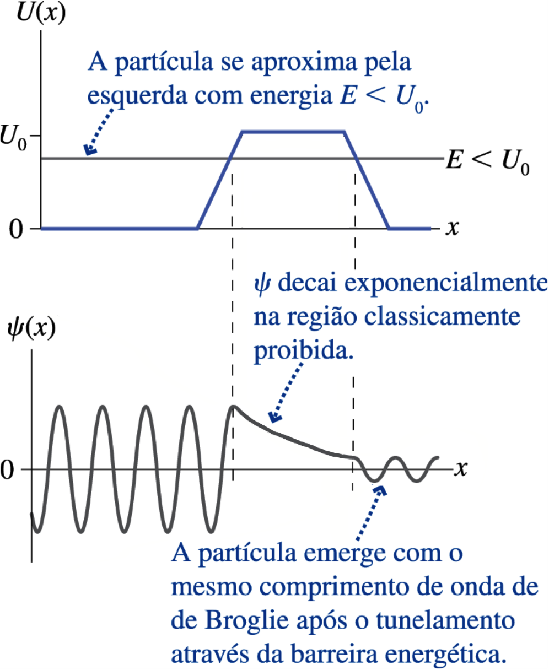
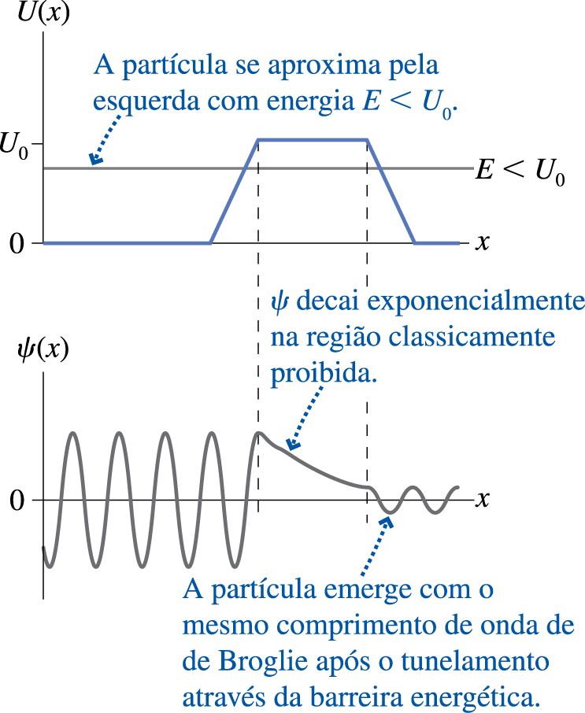
Tunelamento
obs: fig. incorreta no livro (onda corresponde a uma barreira quadrada, não trapezoidal como na fig)
Partícula tem probabilidade de aparecer do outro lado da barreira!
Tunelamento
Obs: é possível obter uma imagem mais precisa de como o tunelamento ocorre no tempo usando pacotes de onda. Vide aplicativo ‘tunelamento quântico’, disponível no site

Slide 14
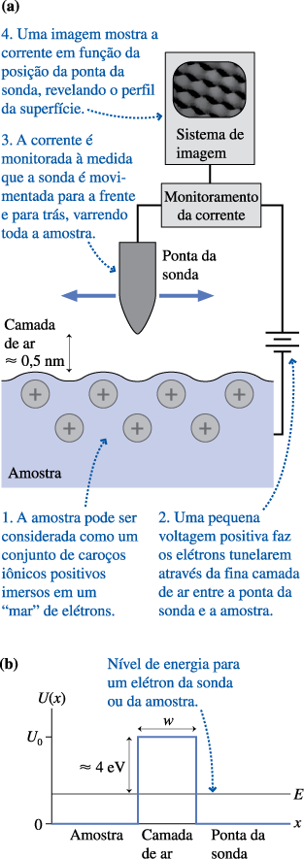
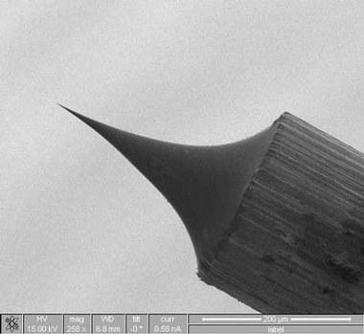
STM – Scanning Tunneling Microscope
Microscópio de tunelamento
ponta com até um único átomo de largura
Como P_{tunel} ~ e^{-2w/η}, uma pequena mudança em w se reflete em uma grande mudança na corrente de tunelamento.
200 μm

Slide 15
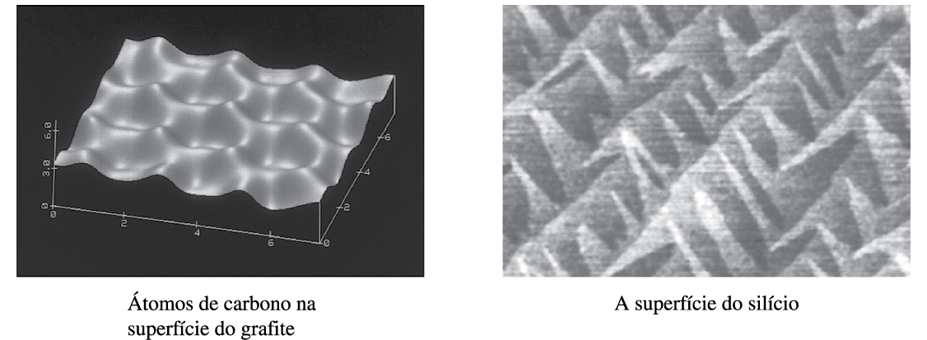
STM – Scanning Tunneling Microscope
Microscópio de tunelamento

Slide 16
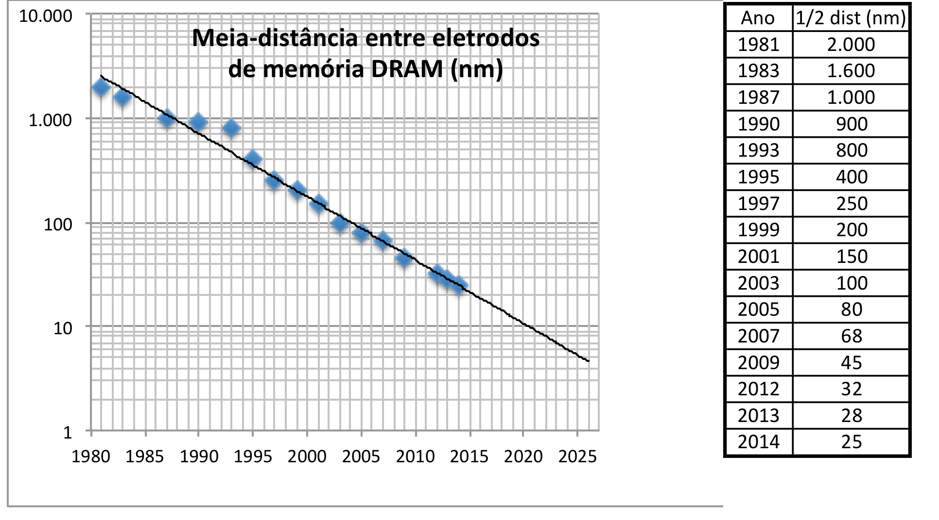
STM – Scanning Tunneling Microscope
Suponha que em 2014 a probabilidade de tunelamento entre dois eletrodos era de 10⁻¹⁵. De quanto teríamos de reduzir a distância para essa probabilidade aumentar por um fator de 10 bilhões, chegando a 10⁻⁵ ? Em que ano isso acontecerá, seguindo a tendência?

Slide 17
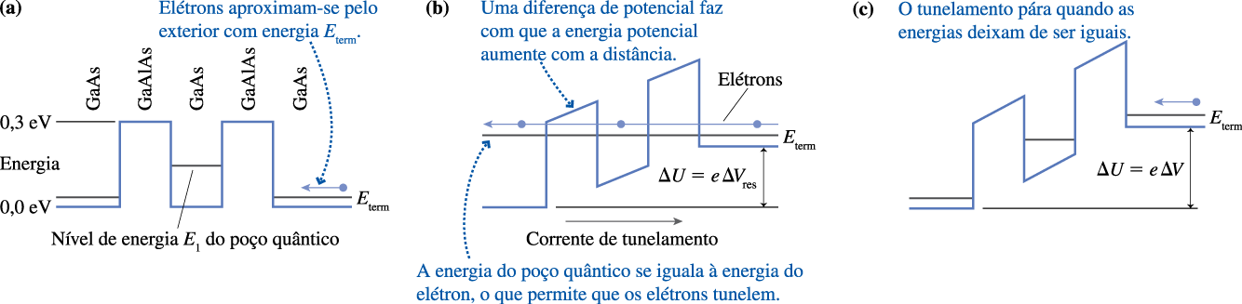
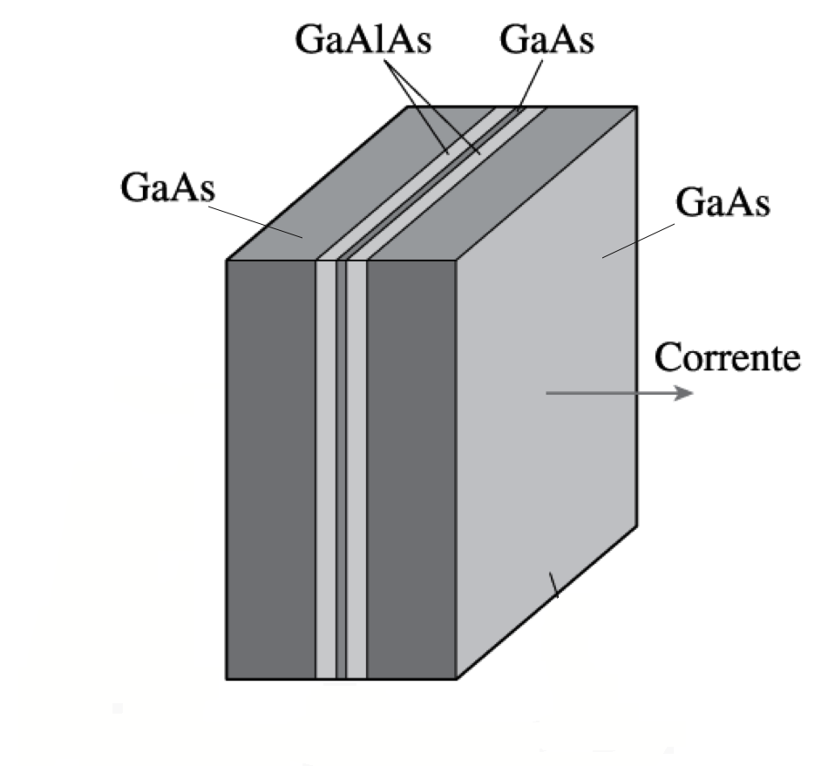
Diodo Túnel Ressonante
térmica E_{term} ~3/2 k_{B}T = 0.04 eV a T = 300K
= 0.04 eV
= 0,15 eV

Slide 18
Diodo Túnel Ressonante
ΔV_{res}
E₁
Quando ΔU = E₁ – E_{term} , a energia do nível no interior do poço quântico se iguala à energia dos elétrons incidentes, o que permite que eles tunelem – isto é um efeito de ressonância

Slide 19
Diodo Túnel Ressonante
ΔV > ΔV_{res}

Slide 20
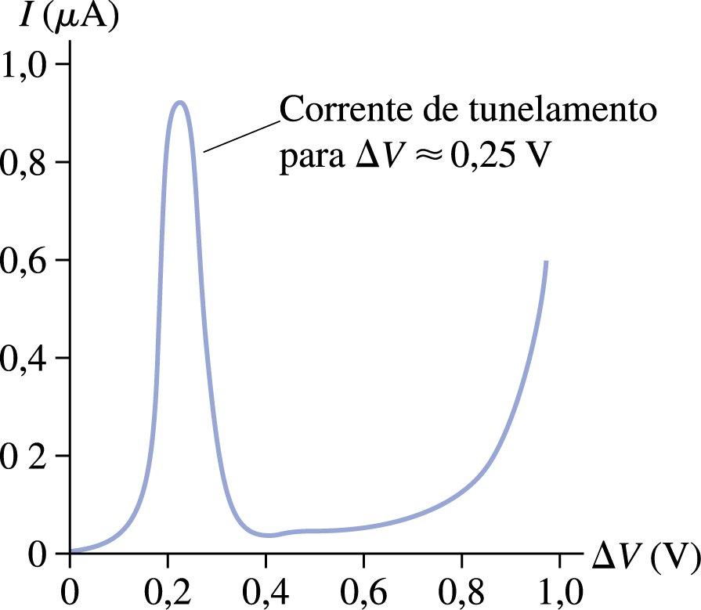
Diodo Túnel Ressonante
Dados experimentais de uma estrutura com uma camada de 4nm de GaAs entre duas barreiras de 10 nm de GaAlAs
Há uma faixa estreita de voltagens próximas a 0,25V onde a corrente aumenta em 10 vezes.
Aplicação: Circuitos digitais de computadores

Slide 21

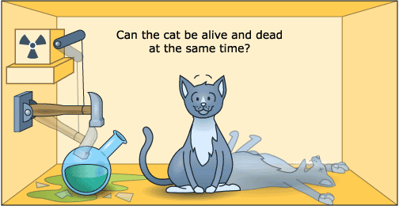

O Gato de Schrödinger

